Slide 1
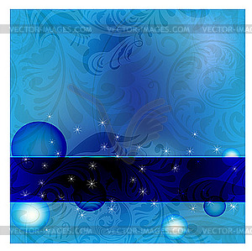
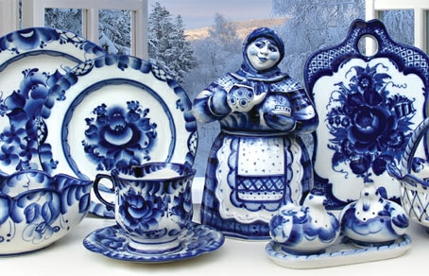
«Незабудковая Гжель»
Консультация для родителей

Slide 2
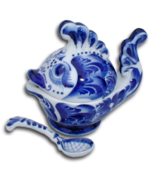
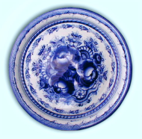
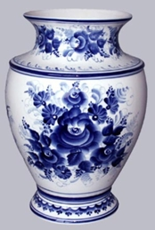
Гжель – старинный центр России по производству фарфоровой, фаянсовой и глиняной посуды.
Район Гжели включает в себя 30 сел и деревень вблизи Москвы, объединённых одним названием «Гжельский куст». Работали с глиной здесь давным-давно, как утверждают археологи, с VII-VIII веков. Продукцией гончаров в то время была глиняная посуда. Называли её ещё «чёрной». Но в XVII веке был налажен выпуск «муравленой», политой глазурью посуды, придававшей изделию прозрачный цвет, а наличие специальных добавок позволяло получить зелёные и коричневые тона. В XIX столетии мастера Гжели открыли для себя новый материал и новую технологию. Теперь они выпускали полуфаянс, фаянс и фарфор. Особый интерес представляли изделия, расписанные в синий цвет.
Чтобы как-то связать название местности с её основным ремеслом, появилась версия: если посуду обжинают, «жгут», то и всё её производство названо «гжелью», которое со временем было превращено в «гжель». Сюжеты гжели были взяты, конечно, из жизненных ситуаций: домашнего быта, из впечатлений в поездках по России для распродажи изделий из глины. Мир гжельской керамики полон жизни: девушки с вёдрами, женщины на лошадях, семейные сцены, странники. Не обошли вниманием и сказочных персонажей: волк, несущий ягнёнка, коршун, терзающий добычу. Роспись гжели предельно проста и подчас наивна, но обязательно с искрящимся юмором и полной узнаваемостью героев.

Slide 3
Художник для росписи гжели имеет лишь одну краску – кобальт, которая затем приобретает характерный для гжели сини цвет. Её, подобно акварельной, разводят водой. Пишут узоры по поверхности изделия, а затем его покрывают глазурью. Пишут по фарфору мазками, линиями, а в орнамент входят листья и цветы. Рисуют быстро. Мазки ложатся ровно. Кажется, на первый взгляд, что все они одного цвета. Но после печи узор приобретает множество оттенков и тонов, придавая своеобразие изделиям. Как и все народные промыслы в России на рубеже XIX-XX столетий, искусство гжели в это время тоже терпит упадок. Но уже в 1930-ые годы в Гжели была сосредоточена почти половина всех фарфорофаянсовых предприятий России. Было приложено много стараний, чтобы гжельское чудо не было забыто навсегда.
В 1972 году было создано объединение «Гжель» на основе шести маленьких производств. Разрабатывались новые образцы и новые формы. Живопись становилась богаче. «Гжель» - название современной фирмы, производящей уникальный фарфор с кистевой росписью кобальтом. В «Гжели» работают высококвалифицированные и одарённые художники. Мастера расписывают каждое изделие только вручную. Процесс обучения художников занимает до двух лет. В Гжели существует преемственность в обучении промыслу: от детского сада до Гжельского художественного Колледжа. Гжель сегодня – это не только красивая бело-синяя посуда, но и камины, люстры, статуэтки, игрушки, вазы и другие предметы интерьера. Гжель – это многовековая традиция, любимая и по сей день.

